Slide 1

Игра «21 спичка»
Золотков Андрей
Курс: Python: от А до Я
Академия ”Просвещение”
Образовательная платформа Олимпиум

Slide 2
Проблема
Как разработать консольное приложение на Python, создать исполняемый файл и разместить проект на GitHub?
Аннотация
«21 спичка» — это несложная, но увлекательная стратегия, полюбившаяся поклонникам настольных игр. Суть игры проста: участники поочередно вытягивают одну, две или три спички из стопки, первоначально насчитывающей 21 штуку. Тот, кому достанется финальная спичка, считается проигравшим.

Slide 3
Цель: Изучить процесс создания консольного приложения на Python и его размещения в удалённом репозитории
Задачи:
1. Определить цели и функции консольного приложения.
2. Разработать структуру программы.
3. Запрограммировать приложение.
4. Провести тестирование разработанного программного продукта

Slide 4
Краткое описание решения
1. Приветственное сообщение.
2. Определение правил игры.
3. Игра
Основное тело игры состоит из цикла, в котором игроки совершают ходы до момента, пока не останутся спички.
Пользователь вводит количество спичек, которые хочет взять.
Проверяется корректность введенного значения (только числа от 1 до 3).
4. Условия выиграша и проигрыша.

Slide 5
Технологии и инструменты
Python 3
Библиотека random
Среда разработки Pycharm
Формат хранения данных (py-файл, exe-файл)

Slide 6
Алгоритм / структура кода
Сначала запускается exe-файл, потом создаётся переменная, в которой хранится количество спичек (21).
Затем запускается цикл игры, который работает, пока спички не закончатся.
Внутри цикла человек (или компьютер) вводит количество спичек, которое хочет взять (от 1 до 3), программа проверяет правильность ввода и уменьшает общее количество спичек.
После этого проверяется, закончилась ли игра. Компьютер выбирает количество спичек случайно, число спичек снова уменьшается и снова выполняется проверка окончания игры.
Когда спичек больше не остаётся, программа определяет и выводит победителя.
Чтобы результат работы программы, запущенной через EXE-файл, оставался на экране после завершения игры добавлено ожидание ввода (вызов функции input(), которая будет ждать нажатия клавиши Enter)

Slide 7
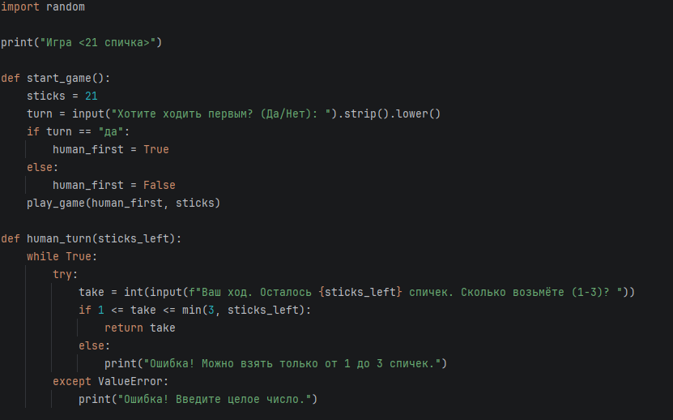
Демонстрация программы
import random print("Игра ‘21 спичка’ ") def start_game(): sticks = 21 turn = input("Хотите ходить первым? (Да/Нет): ").strip().lower() if turn == "да": human_first = True else: human_first = False play_game(human_first, sticks)

Slide 8
Тестовые примеры и результаты
Запуск программы: все тесты выполнены
Смена ходов: все тесты выполнены
Счёт количества спичек: все тесты выполнены
Окончание игры: все тесты выполнены

Slide 9
Итоги
Итог: Консольное приложение

Slide 10
Спасибо за внимание

